Slide 1

Chương trình quản lí điểm sinh viên
Giáo viên hướng dẫn : NGUYỄN VĂN SƠN

Slide 2



Thành viên nhóm 9
Chill Lợi
Chill Bình
Chill Quang

Slide 3
Giới thiệu về Chương trình Quản lý Điểm học sinh
Lý do thực hiện
Mục đích của đề tài
Phạm vi của hệ thống
Nhu cầu số hóa trong việc quản lý giáo dục.
Giảm bớt sai sót và tăng hiệu quả khi quản lý điểm sinh viên.
Xây dựng phần mềm đơn giản, thân thiện để quản lý sinh viên và điểm số.
Dễ dàng lưu, sửa, xóa, tính toán điểm và xuất dữ liệu.
Áp dụng tại trường học, lớp học hoặc các trung tâm đào tạo.

Slide 4
Các chức năng chính của phần
Quản lý thông tin sinh viên
Lưu thông tin sinh viên (mã, tên, lớp, ngày sinh).
Sửa và xóa dữ liệu sinh viên.
Quản lý điểm môn học
Nhập điểm từng môn.
Tính tín chỉ
Tính năng hỗ trợ
Hủy thay đổi khi chỉnh sửa (Cancel).
Lưu dữ liệu vào cơ sở dữ liệu hoặc file.
Tính tín chỉ
Căn cứ vào điểm số để tính ra tính chỉ
Môn A : 1 điểm = 1 tính chỉ
Môn B : 1 điểm = 2 tính chỉ
Môn C : 1 điểm = 3 tính chỉ

Slide 5
Phân tích và thiết kế
Sinh viên:
Nhập/cập nhật thông tin cá nhân.
Xem điểm các môn học.
Giảng viên:
Nhập/chỉnh sửa điểm sinh viên.
Xuất báo cáo điểm.
Quản trị viên:
Quản lý tài khoản, môn học, lớp học.
Cấu hình hệ thống.
Hệ thống:
Đăng nhập/xác thực người dùng.
Quản lý thông tin và hiển thị chức năng theo quyền.

Slide 6
Mối quan hệ giữa các thành phần
Quản lý thông tin sinh viên: Giáo viên thêm, sửa, xóa dữ liệu sinh viên.
Nhập điểm môn học: Giáo viên nhập điểm theo mã sinh viên.
Tính toán tín chỉ: Giáo viên tính tín chỉ dựa trên điểm số sinh viên.
Lưu dữ liệu: Giáo viên lưu dữ liệu vào cơ sở dữ liệu hoặc file.
Hủy chỉnh sửa: Giáo viên hủy thay đổi chưa lưu để khôi phục dữ liệu gốc.

Slide 7
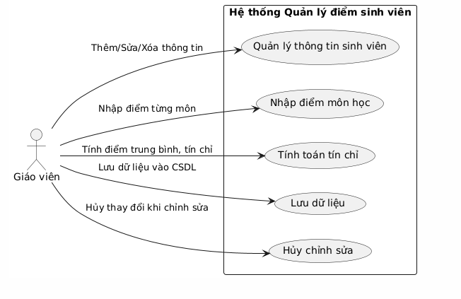
Use case diagram

Slide 8
Đặc tả use case
Luồng chính:
Giảng viên đăng nhập → Chọn lớp/môn.
Nhập/chỉnh sửa điểm → Hệ thống kiểm tra, lưu dữ liệu.
Xuất báo cáo (tùy chọn).
Sinh viên đăng nhập → Xem điểm.
Luồng thay thế:
AF1: Nhập sai định dạng → Thông báo lỗi.
AF2: Lỗi cơ sở dữ liệu → Thử lại.
AF3: Truy cập trái phép → Từ chối quyền.
Mô tả:
Giảng viên, quản trị viên: Nhập/chỉnh sửa điểm.
Sinh viên: Xem điểm cá nhân.
Actor:
Chính: Giảng viên
Phụ: Quản trị viên, Sinh viên
Điều kiện trước:
Có tài khoản đăng nhập.
Danh sách môn học, lớp học, sinh viên đã thiết lập.

Slide 9
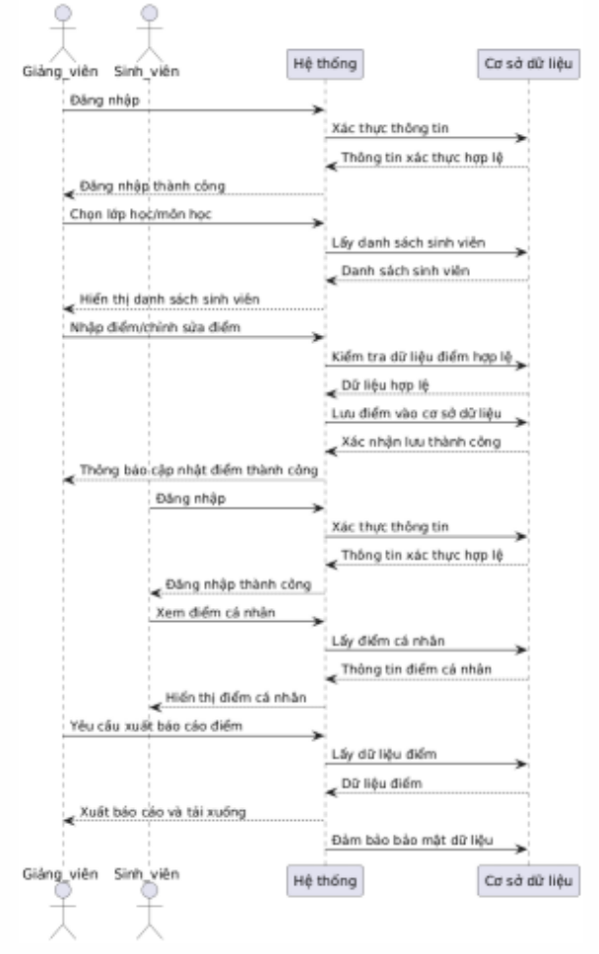
Sequence Diagram
1. Actors
Giảng viên: Đăng nhập, nhập/chỉnh sửa điểm, xuất báo cáo.
Sinh viên: Đăng nhập, xem điểm.
Hệ thống: Xử lý yêu cầu, đảm bảo bảo mật.
Cơ sở dữ liệu: Lưu trữ thông tin.
2. Tương tác chính
Giảng viên:
  Đăng nhập → Hệ thống kiểm tra quyền.
  Chọn lớp/môn → Hiển thị danh sách sinh viên.
  Nhập/chỉnh sửa điểm → Hệ thống lưu dữ liệu.
  Xuất báo cáo → Tạo và tải báo cáo.
Sinh viên: Đăng nhập → Xem điểm cá nhân.
3. Luồng thay thế
Lỗi đăng nhập → Thông báo, thử lại.
Nhập sai điểm → Yêu cầu nhập lại.
Lỗi kết nối CSDL → Thông báo, thử lại.

Slide 10
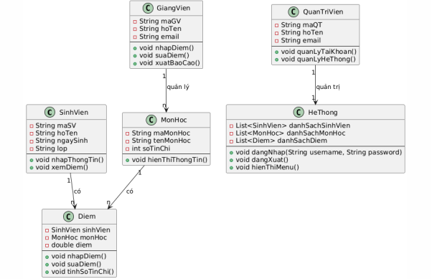
Class diagram
Lớp SinhVien
Phương thức: nhapThongTin(), xemDiem()
Lớp MonHoc
Phương thức: hienThiThongTin()
Lớp Diem
Phương thức: nhapDiem(), suaDiem(), tinhSoTinChi()
Lớp GiangVien
Phương thức: nhapDiem(), suaDiem(), xuatBaoCao()
Lớp QuanTriVien
Phương thức: quanLyTaiKhoan(), quanLyHeThong()
Lớp HeThong
Phương thức: dangNhap(), dangXuat(), hienThiMenu()

Slide 11
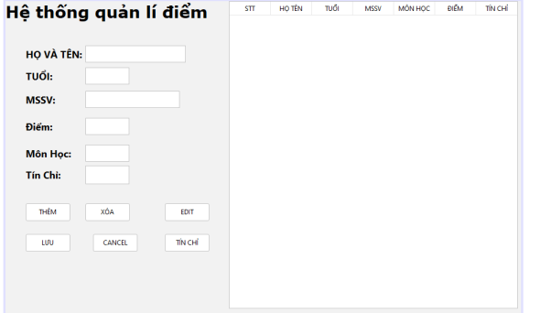
Thiết kế giao diện
Giao diện quản lí điểm sinh viên

Slide 12
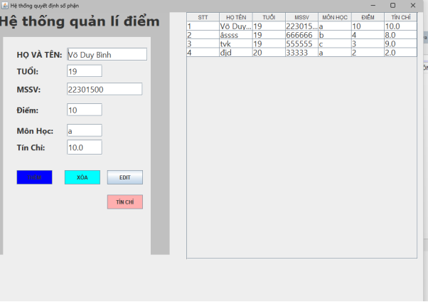
Giao diện xem thông tin học sinh

Slide 13
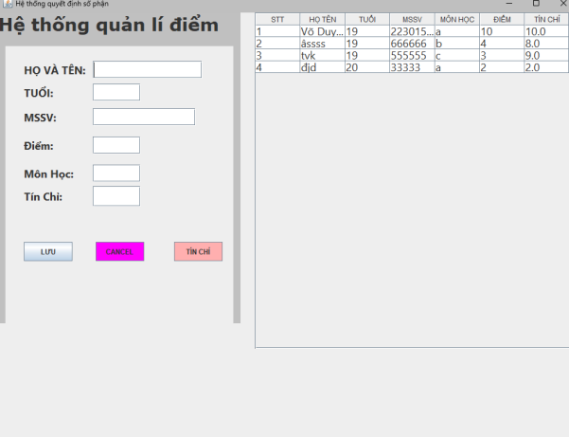
Giao diện thêm sinh viên

Slide 14
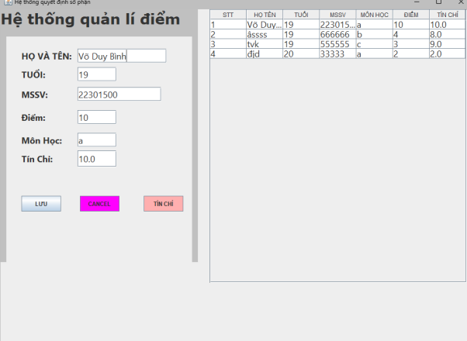
Giao diện Edit thông tin sinh viên

Slide 15
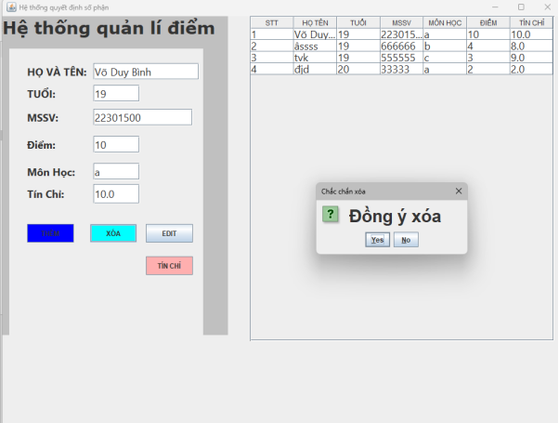
Giao diện xóa sinh viên

Slide 16
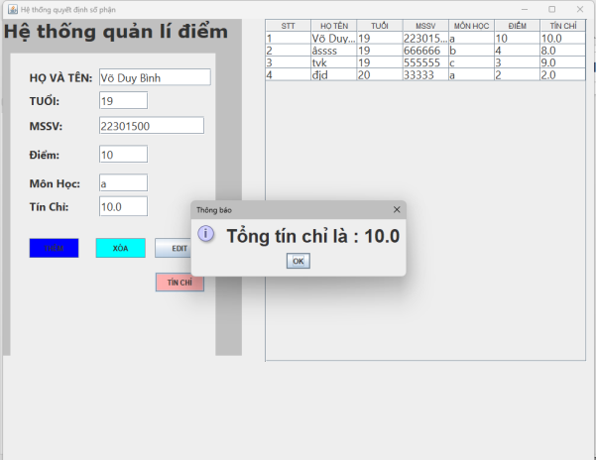
Giao diện tính tín chỉ

Slide 17
Phát triển phần mềm
Tích hợp web: Phát triển phiên bản web để tăng tính tiện lợi.
Ứng dụng di động: Xây dựng app trên Android/iOS cho sinh viên và giảng viên.
Tăng cường bảo mật: Áp dụng xác thực 2 lớp và mã hóa nâng cao.
Chức năng mở rộng:
Gửi thông báo tự động qua email/SMS.
Thống kê và phân tích điểm số.
Trải nghiệm người dùng: Cải tiến giao diện, hỗ trợ đa ngôn ngữ.
AI hỗ trợ: Dự đoán và phân tích hiệu suất học tập.

Slide 18
Kết quả đạt được
Quy trình thiết kế giao diện người dùng
Bố cục của chương trình
Các thành phần chính
Xác định yêu cầu chức năng.
Thiết kế giao diện trực quan, dễ dùng.
Bố trí hợp lý với Java Swing Layout Managers.
Kiểm thử đảm bảo tính thân thiện.
Trang đăng nhập: Nhập tài khoản, mật khẩu.
Màn hình chính: Quản lý lớp, môn học, và sinh viên.
Nhập/chỉnh sửa điểm: Hiển thị danh sách sinh viên và điểm số.
Xuất báo cáo: Nút tải báo cáo
Menu: Điều hướng giữa các chức năng.
Form nhập liệu: Nhập điểm, chỉnh sửa thông tin.
Bảng dữ liệu: Hiển thị danh sách sinh viên và điểm số.
Nút hành động: Lưu, sửa, xóa, tính điểm, hủy thao tác

Slide 19
Kết luận
Phần mềm quản lý điểm sinh viên được phát triển với giao diện thân thiện, tính năng đầy đủ và bảo mật cao, đáp ứng tốt nhu cầu của giảng viên, quản trị viên và sinh viên. Hệ thống giúp tự động hóa quy trình nhập liệu, tính điểm, và xuất báo cáo, từ đó nâng cao hiệu quả quản lý và tiết kiệm thời gian. Trong tương lai, phần mềm có thể mở rộng thêm phiên bản web, ứng dụng di động và tích hợp AI để tối ưu hóa trải nghiệm người dùng và hỗ trợ phân tích dữ liệu học tập.

Slide 20
Demo chương trình

Slide 21


Lời cảm ơn
0981316779
Binh.vd01500@sinhvien.hoasen.edu.vn
https://www.facebook.com/binhdzkosai18cm

